Slide 1
第 七 章
静 电 学
返回

Slide 2
教学要求：
1. 熟练掌握电场强度、电势及电场能量的计算方法;
2. 确切理解电介质对静电场的影响;
3. 了解生成心电的物理过程.

Slide 3
§7.1 电场 电场强度
§7.2 高斯定理及其应用
§7.3 电场力做功 电势
§7.4 电偶极子 电偶层 心电
§7.5 静电场中的电介质
§7.6 电容 电场的能量

Slide 4
§7.1 电场 电场强度

Slide 5
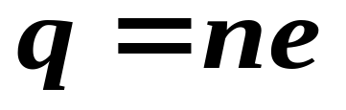
7.1.1 库仑定律（Coulomb law）
一、电荷（Electric Charge）
1. 电荷的基本性质
实验观察表明：
自然界只存在负电荷和正电荷。
同种电荷相斥，异种电荷相吸。
2. 电荷的量子化
物体所带电荷量只能取分立的、不连续量值，称为电荷的量子化。
(n取正、负整数)
电荷量的基本单元是电子电荷e，其中

Slide 6

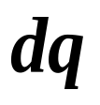
夸克问题
3. 电荷守恒定律
一个不与外界交换电荷的系统，电量的代数和始终保持不变。
二、点电荷（Point Charges）
一个理想模型,忽略带电体本身的大小和形状,而将其抽象成带电荷的质点。
电荷连续分布的带电体 — 引入电荷密度
线密度:

Slide 7
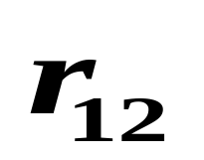
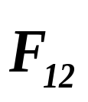
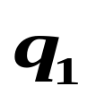

面密度:
体密度:
无论是何种分布，电荷元 视为点电荷。
三、库仑定律（Coulomb՛s Law）

Slide 8
库仑力的大小可表示为
其中
为真空中的电容率

Slide 9
7.1.2 电场和电场强度
（1）电场 (electric field)
电场是存在于带电体周围空间的特殊物质.
与观察者相对静止电荷产生的电场称为静电场.
电荷
电场
电荷

Slide 10
电场对外表现:
电场对引入其中的电荷有力的作用;
当电荷在电场中移动时,电场对它要做功，表明电场有能量。
电场对引入其中的介质有极化作用;
电场使场中的导体产生静电感应现象;

Slide 11
（2）电场强度 (electric field intensity)
试探电荷q₀ 在电场中所受的力 与q₀之 比 与试探电荷无关,仅由电场的客观性质而定.
定义：
电场强度在数值上等于单位正电荷在电场中某点所受的力,它是个矢量,它的方向就是正电荷在该点所受力的方向.
单位：N/C 或 V/m

Slide 12


7.1.3 电场强度的计算
1. 单个点电荷产生的电场
·P
设真空中有一点电荷,电荷量为Q,求距离其为r处的场强.
Q
+Q
-Q

Slide 13
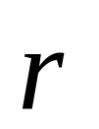
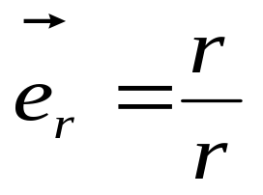

设矢径 的方向由Q指向q₀ ,引入
表示沿 方向的单位矢量
这样点电荷场强的矢量表达式为

Slide 14
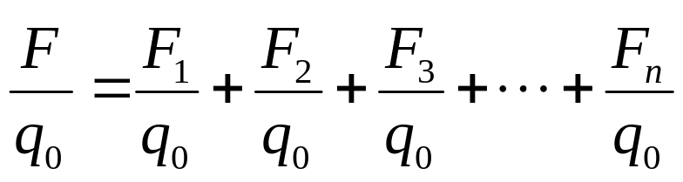
2. 多个点电荷(点电荷组)产生的电场—场强叠 加原理
求n个点电荷所组成的带电体系,在空间某点的总场强.
q₂
q_{n}
q₁
q₃
·P
某点电荷系电场中任一点的总场强,等于构成该带电体系所有点电荷在该点场强的矢量和,这就是场强的叠加原理.

Slide 15

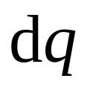

3. 任意带电体产生的电场
求带电量为Q 的任意带电体,在空间某点的场强.
Q
P
将带电体看成由很多个无限小的体元所组成,每个体元带电量为
在所求点的场强为

Slide 16
由场强的叠加原理积分求出整个带电体在P点的场强
若电荷元dq的体元为dV,带电体的体电荷密度为 ,则

Slide 17
若带电体的电荷是沿表面分布的, 其面电荷密度为 ,则
若带电体的电荷是沿线度分布的, 其线电荷密度为 ,则

Slide 18
选取适当的坐标系,写出 的各个分量
的表达式。
积分求出
此步最好利用电荷分布的对称性，判断 方向,减少计算.
带电体的场强
典型带电体的电场

Slide 19
例1 一半径为a的均匀带电圆环,所带电荷量为q.试计算在圆环轴线上距环心为x₀处P点的场强.
解：取轴线为x轴
dl
a
r
P
•
θ
x₀
q
O
x
在环上取一线元dl,则线元dl所带的电荷的电量为

Slide 20

dl
电荷元dq在P点的场强为
a
r
P
•
dE_{x}
θ
x₀
q
O
x
dE_{y}
方向如图
式中
将 分解成沿轴线的x方向分量dE_{x}和垂直轴线的y方向分量dE_{y}, dE_{y}互相抵消,因此dE_{y}＝0.所以P点的场强应为各电荷元x方向场强分量dE_{x}的叠加

Slide 21
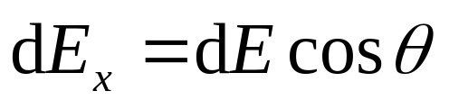
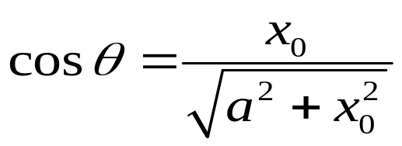
dl
a
r
P
•
dE_{x}
θ
x₀
q
O
x
dE_{y}

Slide 22
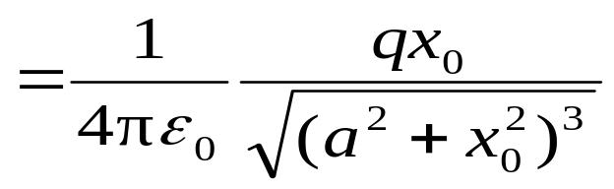
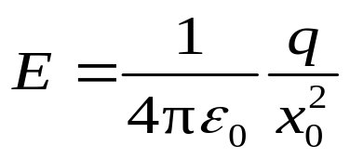
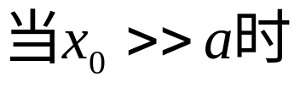
dl
a
r
P
•
dE_{x}
θ
x₀
q
O
x
dE_{y}
沿x轴正方向

Slide 23


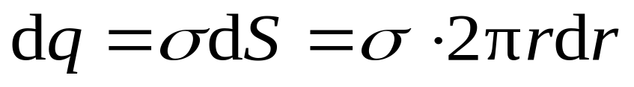
例2 一半径为R的均匀带电薄圆盘,面电荷密度为 ,试求圆盘轴线上距盘心为x处P点的场强.
解：取坐标系如图，圆盘轴线为x轴，盘心为坐标原点O.
R
r
P
将带电圆盘分成无穷多个与圆盘中心同心的细圆环, 设任意一个圆环的半径为r, 宽度为dr, 其所带电荷量为电荷元dp
O x

Slide 24
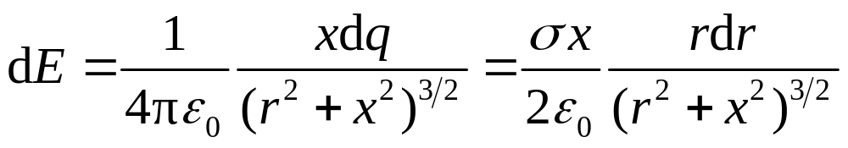
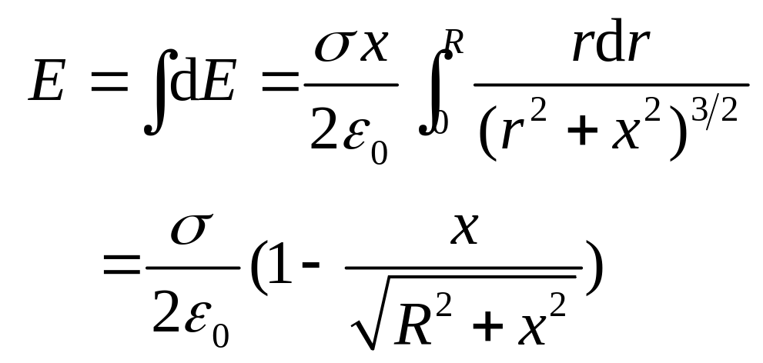
R
细圆环在轴线上P点的场强为
r
P
O x
方向沿x轴正向.
带电圆盘在轴线上P点的场强为
方向沿x轴正向.

Slide 25
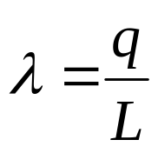
例3 一长为L, 带电量为q的均匀细直棒. 棒外一点P到棒的距离为a, P点至棒两端的连线与棒间的夹角分别为 和 , 求P点的场强.
解：过P点作细棒的垂线PO，以O为坐标原点，坐标系如图。
P ·
a
在棒上距O 为x处取线元dx，dx到P点距离为l
O x

Slide 26
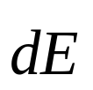
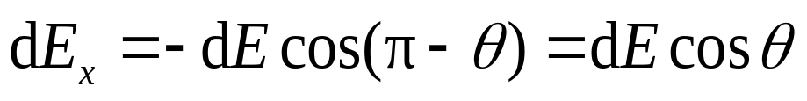
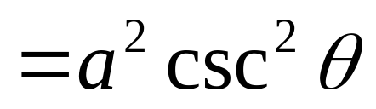
将
分解为
·
P
a
O x

Slide 27
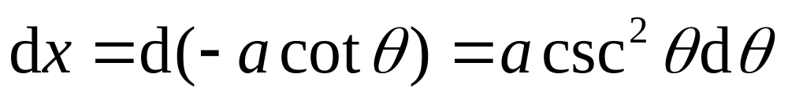
·
P
a
O x

Slide 28
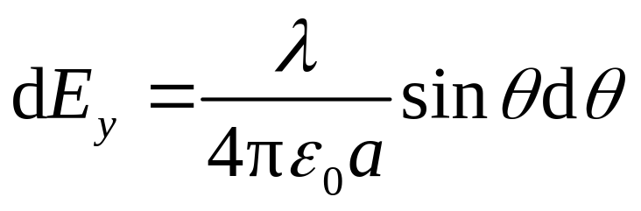
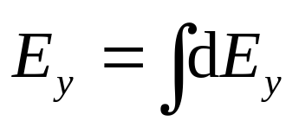
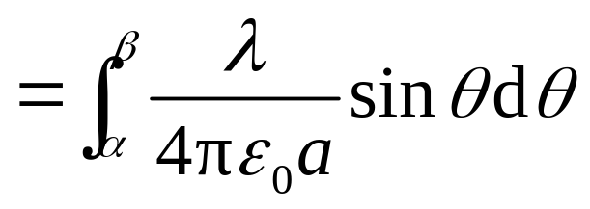
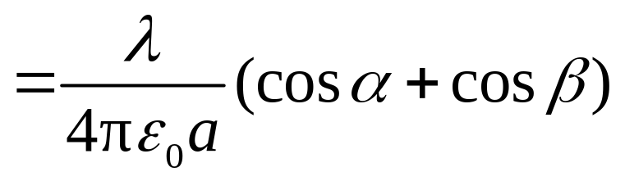

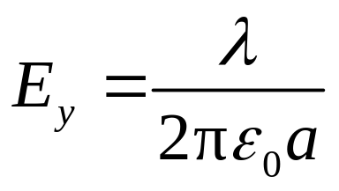
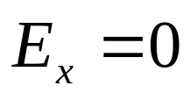
·
P
a
O x
若细棒为无限长，则 可得
场强的方向与棒身垂直, 向外.

Slide 29
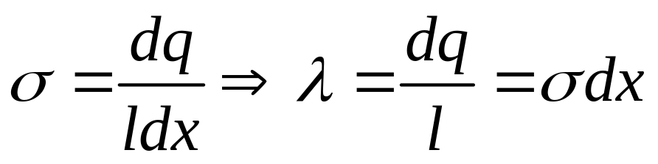
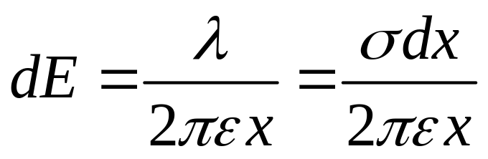
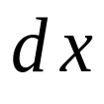

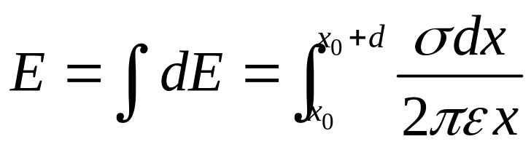
例4计算面密度为σ、长、宽分别为l、d
均匀带电平板侧面外对称点P处的场强。
解：

Slide 30
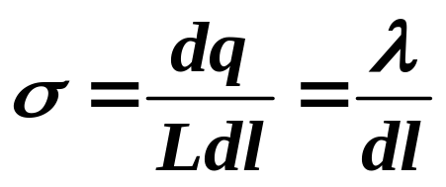
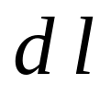

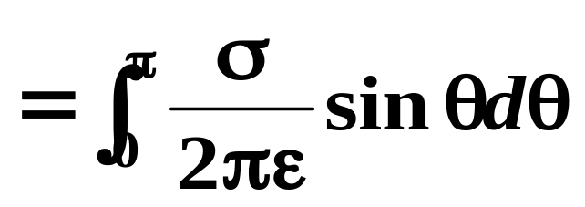
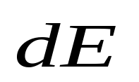
例5计算面密度为σ、半径为R无限长圆柱
面轴线中点的场强。
解：
且 E_{y}＝0， 则

Slide 31
§7.2 高斯定理及其应用

Slide 32
7.2.1 电场线 电场强度通量
（1）电场线（electric field line) 电场线密度
在电场中引入一系列曲线,使曲线上每一点的切线方向都与该点场强的方向一致,这样的曲线就是电场线.

Slide 33
电场线的性质：
（1）起于正电荷（或来自无限远处）,止于负电荷（或伸向无限远处）;
（2）不闭合,也不在没有电荷的地方中断;
（3）任何两条电场线在没有电荷的地方不会相交.

Slide 34

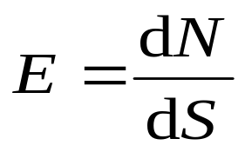
对电场线的密度做如下规定：
在电场中任意一点处,通过垂直于场强
的单位面积的电场线的数目等于该点场强 的量值.

Slide 35
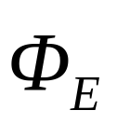
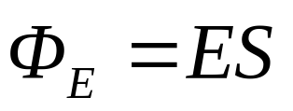
（2）电场强度通量（electric flux）
通过电场中某一给定面积S的电场线的数目叫做电场强度通量.用 表示.
①平面与电场线垂直（匀强电场）
S

Slide 36
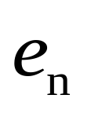
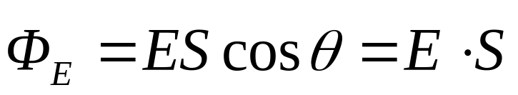
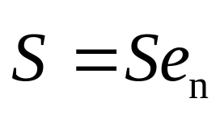
②平面与电场线不垂直（匀强电场）
S
θ
θ
式中
叫面积矢量

Slide 37
③曲面、任意电场
θ
dS
S

Slide 38
规定：
① 闭合曲面法线方向是由里向外为正;
② 若E与e_{n} 的夹角θ＜ 90°，则Ψ_{e} 为正，否则为负；
换言之：穿出闭合面的电场线为正，穿入的为负。

Slide 39
④闭合曲面、任意电场
对于闭合曲面规定: 由闭合曲面内指
向曲面外的方向为面积元的法线正方向.
因此, 电场线由闭合曲面穿出, 电场强度通量为正;电场线由曲面外穿入闭合曲面内, 则
电场强度通量为负.

Slide 40
7.2.2 高斯定理(Gauss theorem)
通过任意一个闭合曲面的电场强度通量等于该闭合曲面内被包围的所有电荷量的代数和除以真空中的电容率 ,而与闭合曲面外的电荷无关.

Slide 41
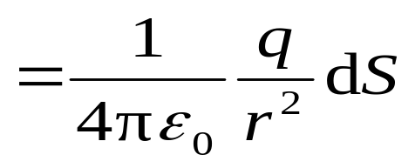
证明：
1. 点电荷q被半径为r的球面S包围,并且q处于球心
·
q

Slide 42
2. 任意闭合曲面S包围点电荷q
·
q
·
3. 任意闭合曲面S不包围电荷, 点电荷q在S外
q
•

Slide 43
4. 任意闭合曲面S包围多个点电荷q₁,q₂, …q_{n}
·
q
q
S
q

Slide 44
5. 任意闭合曲面S包围任意带电体
综上所述,证明了高斯定理.

Slide 45
7.2.3 高斯定理的应用
例6 求均匀带电球面的场强.设带电球面的半径为R,带电荷量为q.
S
分析：从场源电荷的分布可知场的分布呈球形对称,场强方向与球面法线方向一致且在距中心等距各处的场强大小相等.
· P
解：取高斯面S
（以球面的球心为球心,r 为半径作一球形高斯面S）

Slide 46
S
根据高斯定理
· P
方向沿径向向外
这表明均匀带电球面外部的场强可视其为一个电荷集中于球心的点电荷产生的场强.

Slide 47
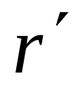

求在带电球面内距球心为 处 点的场强.
解：取球形高斯面
·

Slide 48
＋
＋
＋
＋
＋
R
＋
＋
o
＋
＋
＋
＋
＋
＋
＋
E
E=1/r ²
E=0
O
R
r

Slide 49
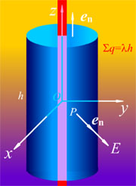




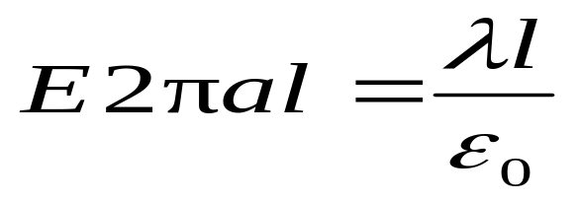
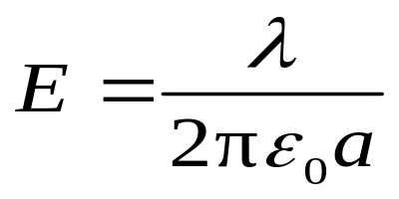
例7 一无限长均匀带电细棒，其线电荷密度为 .求:距细棒为a处的电场强度。
解：取高斯面
（以细棒为轴作一个高为l ，截面半径为a的圆柱面）
方向沿径向向外

Slide 50

例8 求无限大均匀带电平面的场强.设带电平面单位面积上所带电荷量为 .
分析：由于场源电荷在无限大平面上均匀分布,在其两侧附近的电场应均匀对称地分布,即场强方向与带电平面垂直、距带电平面等远处的场强大小相等.
＋
＋
＋
s
＋
＋
＋
＋
＋
＋
解：取高斯面
（作一底面积为S的圆柱形闭合曲面,使其侧面与带电平面垂直,两底面在平面两侧并与场强垂直）

Slide 51

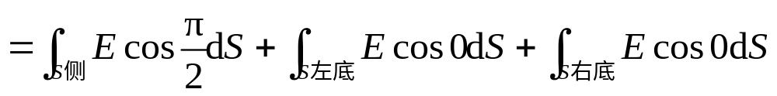
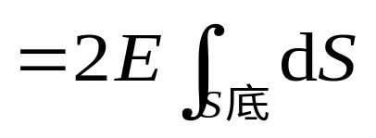

＋
高斯定理左边（通过高斯面S的总电场强度通量）
＋
＋
s
＋
＋
＋
＋
＋
＋

Slide 52
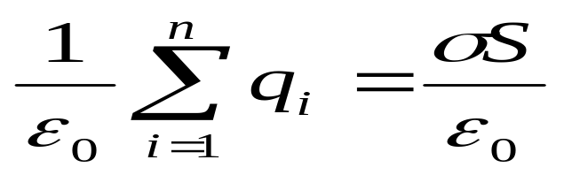


高斯定理右边(闭合面内电荷量的代数和除以真空中电容率)
＋
＋
＋
s
＋
＋
＋
＋
＋
＋
高斯定理左、右两边应相等,故有
方向如图
上式表明无限大均匀带电平面周围空间电场是方向与该平面相垂直的均匀电场.

Slide 53




求两个均匀带等量异号电荷的无限大平行平面之间的电场
解：利用场强叠加原理及上述结果便可得到带电平面之间的场强为
＋
－
＋
－
E =0
E =0
＋
－
方向如图
两个平行带电平面外部的场强为

Slide 54




例9无限长均匀带电圆柱面的电场
解：
R
σ
r
P
l
P

Slide 55
§7.3 电场力做功 电势

Slide 56




7.3.1 电场力做功
把一检验电荷q₀引入到场源为点电荷q的电场中,在电场力作用下,q₀由a点沿任意路径到达b点.电场力做功为
b
θ
r_{b}
L
a
+q
r_{a}

Slide 57




b
θ
r_{b}
L
a
+q
r_{a}
此式说明在点电荷的电场中,电场力移动试探电荷做的功与试探电荷经过的路径无关,只与试探电荷的起点与终点的位置有关.

Slide 58



任意带电体可以看成是由许多电荷元组成的带电系统
在带电体的电场中,将检验电荷q₀沿任意路径从a点移到b点时,电场力所做的功

Slide 59
在任何电场中,移动电荷时电场力所做的功只与电荷的始末位置有关而与电荷移动的路径无关.
做功与路径无关是保守力做功的特点,所以电场力是保守力,静电场是保守力场.

Slide 60

静电场的环路定理
• b
a •
因为
所以
在静电场中,场强沿任一闭合路径的积分为零.

Slide 61

7.3.2 电势能 电势
1. 电势能(electric potential energy)
电荷在静电场中具有的势能称为电势能.
电势能的改变是通过电场力对电荷做功来量度的,因此有：
单位：J
电势能的变化与路径无关,仅与电荷在电场中的始末位置有关.

Slide 62
通常规定无限远处的电势能为零,即Ｗ∞＝０,试探电荷q₀在电场a点的电势能在量值上等于q₀从a点移至无穷远处时电场力对其所做的功.
电势能是属于试探电荷q₀ 和电场这个系统的.
在点电荷q的电场中, q₀在a点的电势能为

Slide 63
2. 电势 (electric potential)
将比值Ｗ_{a} /q₀定义为a点的电势,以 U_{a} 表示
定义:
电场中某点的电势,等于电场力把单位正电荷从该点移到无限远处做的功,或等于单位正电荷在该点具有的电势能.
单位：V
电势是标量,也是相对量,一般选无穷远处或地球表面为零参考点.

Slide 64
电场中两点间电势之差称为电势差或电压.

Slide 65



3. 电势的计算
(1) 点电荷电场中的电势
r
a
q₀

Slide 66

(2) 点电荷组电场中的电势 — 电势叠加原理
点电荷组电场中任意点的电势,等于各个点电荷在该点电势的代数和,这一结论称为电势叠加原理.

Slide 67

(3)任意带电体电场中的电势

Slide 68






根据带电体的电荷分布，可分别引入电荷体密度 、电荷面密度 、电荷线密度 ,则有下面的形式:

Slide 69




例10 求均匀带电球面内外的电势.设球面半径为R,所带电荷量为q.
解：球外一点P₁的电势
R
P₁
•

Slide 70





球内一点P₂的场强
R
P₂
•

Slide 71

例11 求均匀带电圆环在其轴线上任一点的电势.设圆环带电量为q,半径为a,由P点至圆环中心O点的距离为x_{0.}
dl
解：在环上取一线元dl,线元dl所带的电荷量为dq
a
r
P
•
θ
x₀
q
O
x

Slide 72



dl
a
r
P
•
θ
x₀
q
O
x

Slide 73
7.3.3 等势面 电场强度与电势的关系
1. 等势面
静电场中由电势相等的点所连成的曲面称为等势面.
等势面的性质:
（1）电荷沿等势面移动,电场力不做功.
（2）等势面处处与电场线正交.

Slide 74


2. 场强与电势的关系
电势梯度
≥
S₂
S₁
q₀
θ
U＋dU
U
叫做电势梯度
电势梯度表示电势沿法线 方向的变化率.

Slide 75


电场强度与电势的关系
在电场力作用下把检验电荷 q₀由等势面S₁移动到等势面S₂上,电场力做功为
S₂
S₁
q₀
θ
U＋dU
U
电场力移动 q₀所做的功应等于q₀电势能的减少,即

Slide 76





所以有
S₂
S₁
q₀
θ
可得
或
U＋dU
U
场强在 方向的分量 等于在该方向上电势梯度的负值.

Slide 77
S₂
由上面的结果可得场强与电势的关系为:
S₁
q₀
θ
U＋dU
U
电场中某点的电场强度等于该点电势梯度的负值,负号表示场强的方向与电势增加的方向相反.

Slide 78





例12 一均匀带电圆盘,半径为R,电荷面密度为 .求圆盘轴线上距盘心O为x处P点的电势和场强.
解：任选一半径为r,环宽为dr的圆环.
P
•
P
•
R
R
r
r
o
O

Slide 79


P
•
R
r
O

Slide 80




根据场强与电势的关系求出场强
P
•
R
r
O
当R>>x时

Slide 81
§7.4 电偶极子 电偶层 心电

Slide 82


8.4.1 电偶极子（electric dipole）
两个相距较近的等量异性点电荷组成的带电系统叫做电偶极子.
-q
+q
称为电偶极矩

Slide 83


P
r₂
r
r₁
r₂-r₁
θ
-q
+q
O

Slide 84



P
r₂
r
r₁
r₂-r₁
θ
-q
+q
O

Slide 85


8.4.2 电偶层（dipole layer）
分布于细胞膜两侧的正、负电荷所形成的电偶极子层,简称为电偶层.
P
面元dS在P点的电势
θ
dΩ
r
+
+
+
+
+
+
+
-
+
+
-
+
+
-
dS
+
+
-
+σ
+
+
+
+
-
-
-
+
-
-
-
-
-
-σ

Slide 86


是面元dS对P点所张立体角dΩ
dΩ
P
面积为S的电偶层在P点的电势为
Ω
+
+
+
+
+
+
+
+
b
+
dΩ
+
+
+
+
+
+
+
+
+
+
Ω
在电偶层外任一点P处的电势只决定于电偶层对该点所张的立体角,与电偶层的形状无关.

Slide 87

细 胞 的 极 化

Slide 88

P
正在除极的心肌细胞

Slide 89

P
正在复极的心肌细胞

Slide 90

8.4.3 心电向量和心电向量环
－ ＋
－ ＋
－ ＋
－ ＋
－ ＋
－ ＋
瞬时综合心电向量
空间心电向量环

Slide 91


Slide 92

7.4.4 体表心电的形成
如果已知心电向量环,要想知道与环同平面内某探查点的心电波形,可采用环体分割投影法.

Slide 93


O
Ⅰ
Ⅲ
• L
Ⅱ

Slide 94
O
•
N
Ⅱ
Ⅲ
Ⅰ

Slide 95
§7.5 静电场中的电介质

Slide 96
7.5.1 电介质及其极化
1. 电介质的极化
电介质---在电介质中几乎没有可移动的自由电荷,因此电介质不导电, 就是绝缘体.
电介质的分子分为有极分子与无极分子两类.
电介质在外电场作用下出现极化电荷的现象叫极化.

Slide 97
（1）取向极化
有极分子受外电场力的作用,出现转向,结果在垂直于外电场方向的介质端面上出现束缚电荷,这种现象称为取向极化.

Slide 98

取 向 极 化

Slide 99

电介质取向极化演示

Slide 100
（2）位移极化
对于无极分子,由于外电场的作用使两个等效点电荷中心受到方向相反的力作用,分子电矩不再为零,结果在垂直于外电场方向的介质端面上出现束缚电荷,这种极化称为位移极化.
-q
+q
-q
+q

Slide 101

电介质位移极化演示

Slide 102

2. 电极化强度
定义:
物理意义: 表示极化状态（极化程度、极化方向）的物理量.
单位: C/m²

Slide 103









均匀电介质被极化时,电极化强度沿法线的分量等于极化产生的束缚电荷面密度.

Slide 104



7.5.2 电介质中的电场

Slide 105
叫做电介质的电极化率
叫做相对电容率

Slide 106


电荷量为q的点电荷,在相对电容率为 的电场中的场强为
叫做电容率

Slide 107


在两无限大的均匀带电平面间置入相对电容率为 的电介质,则介质中的电场强度为
在电介质中的库仑定律应表示为

Slide 108



在内外半径分别为 和 的导体球壳内，有一个半径为 的导体小球，小球与球壳同心，让小球与球壳分别带上电荷 和 ，试求:(1) 电荷分布(2)电场分布(3)小球的电势以及球壳内外表面的电势(4)小球与球壳的电势差(5)若球壳接地，再求小球与球壳的电势差。
例23
（1）由于小球内部电场处处为0，故小球内部自由电荷之和为0，所以小球所带的电量 均匀分布在小球的表面；由于球壳内部电场处处为0，在球壳内部做一高斯面，则高斯面内包含的自由电荷之和为0，所以球壳内表面均匀分布着感应出的 ；由于电荷守恒，所以球壳外表面均匀分布着感应出的 。
解：

Slide 109
在内外半径分别为 和 的导体球壳内，有一个半径为 的导体小球，小球与球壳同心，让小球与球壳分别带上电荷 和 ，试求:(1) 电荷分布(2)电场分布(3)小球的电势以及球壳内外表面的电势(4)小球与球壳的电势差(5)若球壳接地，再求小球与球壳的电势差。
例23
（2）

Slide 110

在内外半径分别为 和 的导体球壳内，有一个半径为 的导体小球，小球与球壳同心，让小球与球壳分别带上电荷 和 ，试求:(1) 电荷分布(2)电场分布(3)小球的电势以及球壳内外表面的电势(4)小球与球壳的电势差(5)若球壳接地，再求小球与球壳的电势差。
例23
（3）

Slide 111



在内外半径分别为 和 的导体球壳内，有一个半径为 的导体小球，小球与球壳同心，让小球与球壳分别带上电荷 和 ，试求:(1) 电荷分布(2)电场分布(3)小球的电势以及球壳内外表面的电势(4)小球与球壳的电势差(5)若球壳接地，再求小球与球壳的电势差。
例23
（4）
（5）若球壳接地，则球壳外表面的电荷 消失。则

Slide 112
§7.6 电容 电场的能量

Slide 113
7.6.1 电 容
（1）孤立导体的电容
定义:
物理意义: 表示使孤立导体升高单位电势所需要的电荷量,反映了孤立导体存储电荷和电能的能力.
单位:
, F, uF, pF
1F=10⁶uF=10¹²pF

Slide 114

（2）电容器的电容
定义:
物理意义: 反映电容器存储电荷和电能的能力.

Slide 115








令两极板带等量异号电荷q 和 -q ;
求板间 ;
求两板电势差 ;
+σ
-σ
求电容C 。
三种常用电容器电容的计算
U_{A}
U_{B}
1.平板电容器
A板:
d
B板:

Slide 116








O
B
A
2.圆柱形电容器
R_{A}
A板:
l
r
R_{B}
B板:
O

Slide 117
3.球形电容器
A板:
B板:
R_{A}
r
P
A
R_{B}
B
决定电容器电容的因素是：
电容器的大小、形状、板间电介质。

Slide 118
7.6.2 带电系统的能量
将电荷元dq从无限远处移到孤立导体上
当导体最后所带的电荷量为Q时,具有的静电能为

Slide 119
7.6.3 静电场的能量
设平行板电容器两极板间的电势差为（U₁-U₂）,电荷量为Q,则具有的静电能为

Slide 120




W为静电场的能量

Slide 121
叫做电场的能量密度
对于电介质中的电场能量密度

Slide 122


任一带电系统的电场能

Slide 123



例13 设半径为R＝10cm的金属球,带电荷量 Q＝1.0×10⁻⁵C,置于 的无限大均匀电介质中,求此带电金属球电场的能量.
解：在距该带电金属球心为r的球外一点的场强为
该点的电场能量密度为

Slide 124




取体元
其电场能为
则金属球的电场能为

Slide 125



Slide 126

一： 电场（定义法、高斯法）

Slide 127









例9
计算均匀带电半圆环圆心处场强。
解：对称分析得出

Slide 128







例12
计算场分布

Slide 129







例13
计算场分布

Slide 130
二： 电势（两种定义）

Slide 131





例17
真空中均匀带电线形状如图所示AB=DE=R，
电荷线密度为λ，求圆心O点的电势。
分析：
+
+
+
+
+
+
+
+
+ + + +
+ + + +
O

Slide 132




例19
求同心球面各区域电势分布。
解：计算各区域电场强度

Slide 133





各区域电场强度值
(2)
(3)

Slide 134









例20
求AB之间的电势差
解：计算各区域电场强度

Slide 135




例16
半径为R的带电球体，其电荷体密度是
试求：[1]带电体的总电量；[2]球内外各点的电场强度；[3]球内外各点的电势。
解：[1]

Slide 136




一半径为R的带电球体，其电荷体密度分布为
试求：[1]带电体的总电量；[2]球内外各点的电场强度；[3]球内外各点的电势。
解：[2]

Slide 137






一半径为R的带电球体，其电荷体密度分布为
试求：[1]带电体的总电量；[2]球内外各点的电场强度；[3]球内外各点的电势。
解：[3]

Slide 138

三： 电容（能量及能量密度）

Slide 139



四： 基本公式

Slide 140



四： 基本公式

Slide 141







例25
有二平行无限大均匀带电平板A、B，电荷面密度分别为1） ；2） 。求：板内、外场强。
解：
(1)设 为板内任一点，有 即：
设 为板内任一点，有 即：

Slide 142


例25
有二平行无限大均匀带电平板A、B，电荷面密度分别为1） ；2） 。求：板内、外场强。
(2)设 为板内任一点，有 即：
设 为板内任一点，有 即：

Slide 143



例26
有二个同心球面，半径为 、 ，电荷为 ， ，求二面的电势差。
解：
在二球面间，场强为

Slide 144









例28
如图，在半径为R的金属球外，有一外半径为 的同心均匀电介质层，其相对介电常数为 ，金属球电量为Q，试求：（1）场强空间分布；（2）电势空间分布；（3）金属球电势。
解：
(1) 取球形高斯面S

Slide 145


如图，在半径为R的金属球外，有一外半径为 的同心均匀电介质层，其相对介电常数为 ，金属球电量为Q，试求：（1）场强空间分布；（2）电势空间分布；（3）金属球电势。
例28
(2)介质外任一点P电势
介质内任一点Q电势

Slide 146
如图，在半径为R的金属球外，有一外半径为 的同心均匀电介质层，其相对介电常数为 ，金属球电量为Q，试求：（1）场强空间分布；（2）电势空间分布；（3）金属球电势。
例28
(3)球为等势体，电势为

